Slide 1


PROJET : ANALYSE DE DONNEES CLIMATIQUES
Par :
TAGNE FOSSI BRICE GAUTIER
CERTIFICATION : DATA ANALYST

Slide 2

PROJET : ANALYSE DES DONNEES
CLIMATIQUE
INTRODUCTION :
1
2
PRESENTATION DU PROJET :
3
METHODOLOGIE:
4
RESULTATS ET ANALYSE :
4
CONCLUSION ET RECOMMANDATION :

Slide 3

INTRODUCTION
Le changement climatique est l’un des défis urgent auquel l’humanité est confrontée aujourd’hui. Ces effets se font de plus en plus ressentir dans le monde à travers différents phénomènes naturel métrologique. Tous ces phénomènes ont un impact sur le plan sur le plan socio-économiques et culturelle d’une nation, d’où l’intérêt de mener des études afin d’élaborer différentes mesures de précautions à long terme. Dans ce projet, nous faisons une analyse des données climatiques passée au Cameroun pour étudier les tendances climatiques afin de ressortir des anomalies sur différentes zones.

Slide 4
CONTEXTE :
PRESENTATION DU PROJET
Le Cameroun, situé en Afrique centrale, est un pays doté d'une grande diversité de climats, allant des forêts tropicales humides aux savanes arides. Le changement climatique représente une menace croissante pour le pays, avec des impacts potentiels sur l'agriculture, les ressources en eau, la santé humaine et les écosystèmes.

Slide 5
OBJECTIF PRINCIPAL :
PRESENTATION DU PROJET
Analyser les données de températures de surface afin d’idendifier les tendances et les anomalies.
OBJECTIFS SPECIFIQUES :
Comprendre les tendances climatiques passées
Identifier les zones les plus vulnérables aux impact de changement climatique
Développer un modèle climatiques robuste et précis pour prédire les températures futures.
Proposer des options d’adaptation et d’atténuation

Slide 6


DONNEES :
Site Web : https://climatetoolbox.org/toot/data-download
La température maximale : qui mesure l’intensité maximale de la chaleur dans l’air pour un mois donné.
La température minimale : qui représente l’intensité minimale de la chaleur dans un corps pour un mois donné.
Les précipitations : qui mesure la quantité d’eau qui tombe de l’atmosphère à la surface de la terre sur une période donnée, généralement mesurée en millimètre.
L’évapotranspiration : qui représente la somme d’eau évaporée directement à partir du sol et de l’eau transpirée par les plantes exprimées aussi en millimètre.
Vitesse du vent : qui représente le mouvement des masses d’air à la surface de la terre exprimée en (W/m²).
Rayonnement descendant : qui représente la quantité totale de rayonnement électromagnétique qui atteint la surface de la terre en provenance du soleil et d’autres sources et mesurée toujours en watts par mètre carré (W /m²).
Le ruissellement qui est la quantité d’eau de pluie ou de fontes des neiges qui s’écoule à la surface du sol au lieu de s’infiltrer.
DONNEES ET METHODOLOGIE

Slide 7
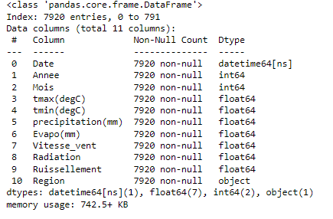
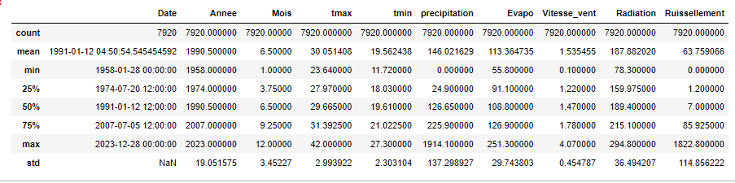
ANALYSE :
TYPE :
Statistique descriptive :
DONNEES ET METHODOLOGIE

Slide 8
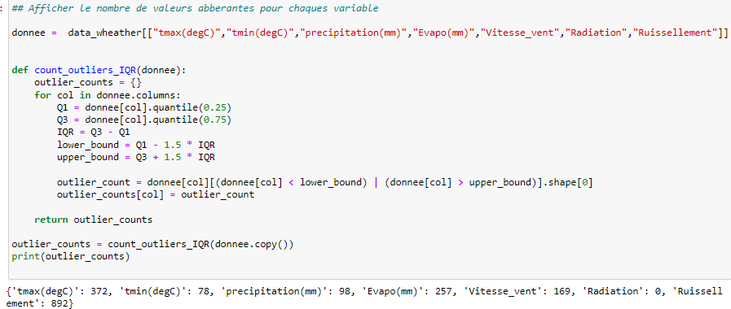
Valeurs abberantes
DONNEES ET METHODOLOGIE

Slide 9
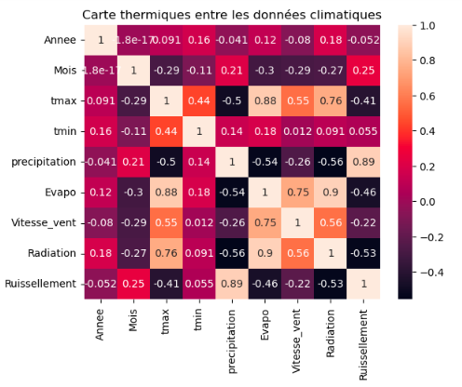
Corrélations entre les variables climatiques
DONNEES ET METHODOLOGIE

Slide 10

Modèle de Machine Learning
Modèles utilisés :
La Régression linéaire
K-Nearest Neighbors (KNN)
Arbre de décision
DONNEES ET METHODOLOGIE
Démarche utilisées :

Slide 11
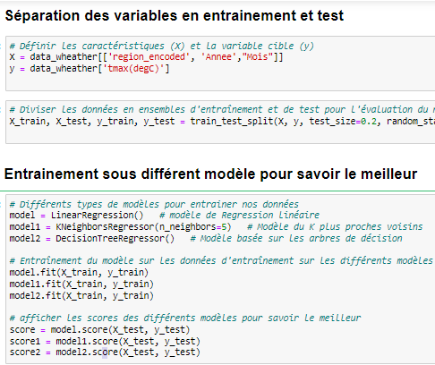
DONNEES ET METHODOLOGIE

Slide 12
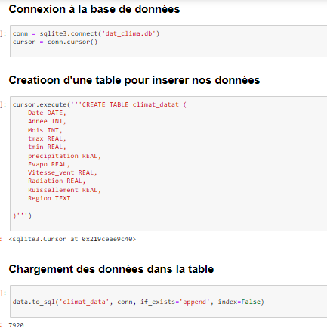
Création de la base de données SQL
DONNEES ET METHODOLOGIE

Slide 13



Outils et Logiciels utilisés
Noms | Symboles
PYTHON
POWER BI
SqliteStudio
DONNEES ET METHODOLOGIE

Slide 14


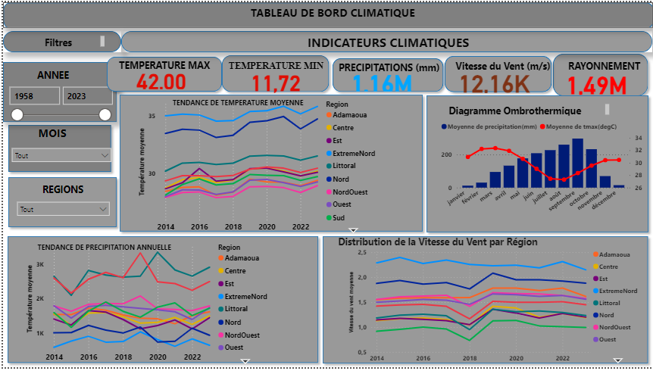
RESULTATS ET INTERPRETATIONS

Slide 15
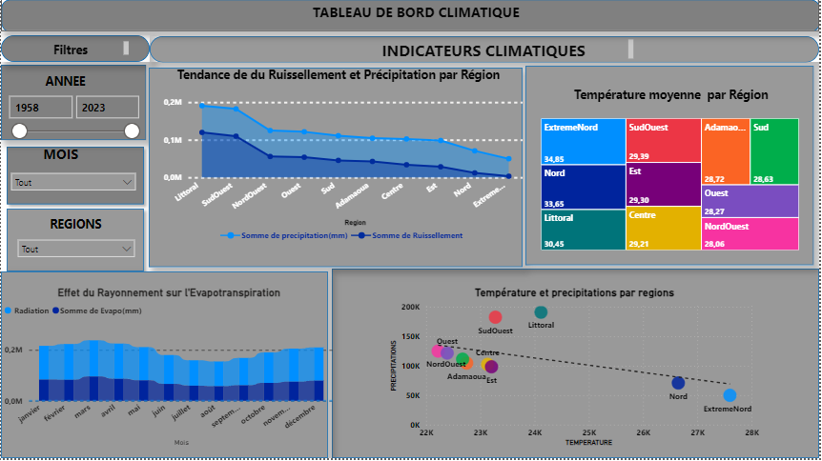
RESULTATS ET INTERPRETATIONS

Slide 16
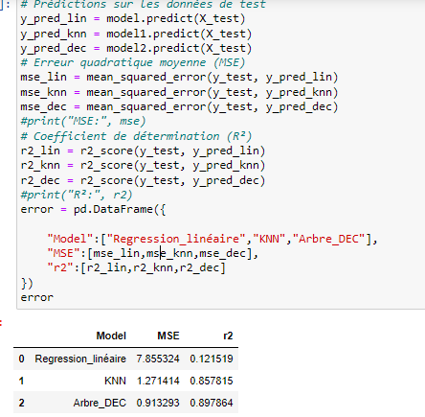
PREDICTIONS DE LA TEMPERATURE MAXIMALE MENSUELLE
Score et erreur des différents algorithmes de prédictions
RESULTATS ET INTERPRETATIONS

Slide 17
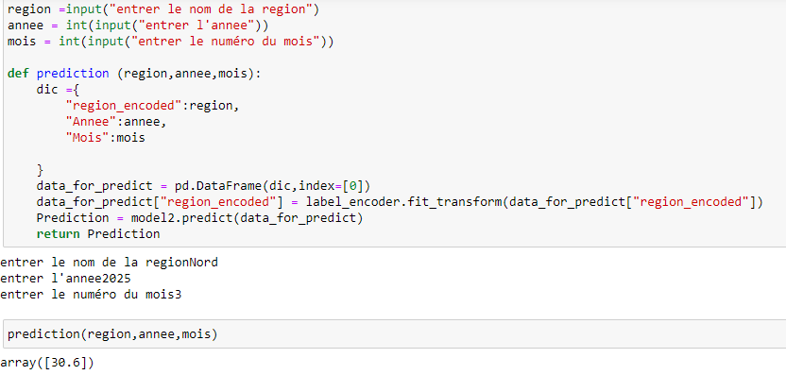
PREDICTIONS DE LA TEMPERATURE MAXIMALE MENSUELLE
Prédiction sur une nouvelle année
RESULTATS ET INTERPRETATIONS

Slide 18
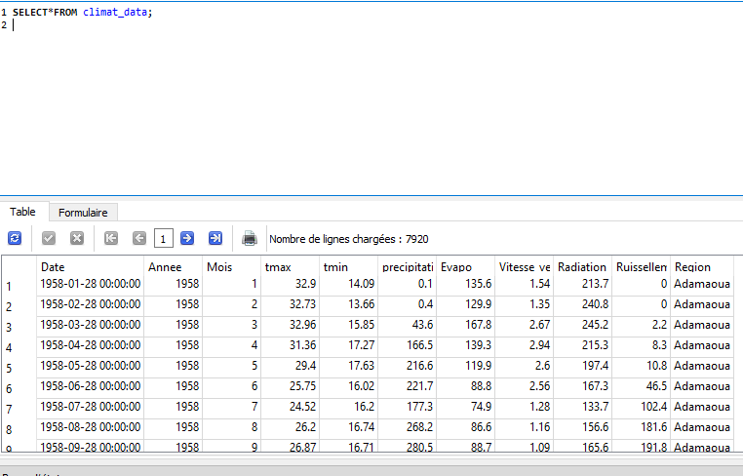
PRESENTATION DE MA BASE DE DONNEES
RESULTATS ET INTERPRETATIONS

Slide 19
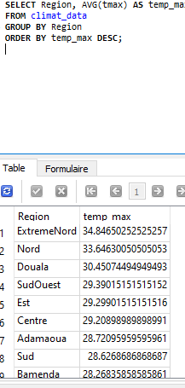
PRESENTATION DE MA BASE DE DONNEES
Requêtes pour afficher les régions avec des températures moyennes élevées
RESULTATS ET INTERPRETATIONS

Slide 20
nous pouvons dire que le climat camerounais est extrêmement très varié par région et par mois (Saison sèche et pluvieuse )
Les températures moyennes au Cameroun ont légèrement augmenté au début du XXe siècle
Cette tendance au réchauffement est plus prononcée dans le nord du pays que dans le sud
. Les tendances des précipitations sont plus variées que les tendances de température
CONCLUSION ET RECOMMANDATION

Slide 21
Développer des variétés de cultures résistantes à la sécheresse et aux maladies
Améliorer les pratiques de gestion de l'eau
Mettre en place des systèmes d'alerte précoce pour les phénomènes météorologiques extrêmes.
Développer des sources d'énergie renouvelables
Développer des sources d'énergie renouvelables
Préserver les forêts
CONCLUSION ET RECOMMANDATION

Slide 22

MERCI POUR VOTRE AIMABLE ATTENTION

